Slide 1

Μικτά Κλιμάκια Ελέγχου:
Νομικό Πλαίσιο, Διαδικασίες και Υποχρεώσεις
Σταυρούλα Κυρτζίδου
Μηχανολόγος Μηχανικός Msc Α.Π.Θ.
Αν. Προϊσταμένη Διεύθυνσης Μεταφορών και Επικοινωνιών Π.Ε. Έβρου

Slide 2
Μικτά Κλιμάκια Ελέγχου: Νομικό Πλαίσιο, Διαδικασίες και Υποχρεώσεις
Νομικό Πλαίσιο:
Ν. 3446/06 (ΦΕΚ 49 Α/10-3-2006) : Οργάνωση και λειτουργία αρχών ελέγχου κυκλοφορίας των οχημάτων - Ρυθμίσεις για τις επιβατικές μεταφορές και άλλες διατάξεις.

Slide 3
Μικτά Κλιμάκια Ελέγχου: Νομικό Πλαίσιο, Διαδικασίες και Υποχρεώσεις
Νομικό Πλαίσιο:
Οδικές εμπορευματικές μεταφορές:
K.Y.A. Γ5/353651/21 (ΦΕΚ 6238 Β/27-12-2021) : Παραβάσεις της νομοθεσίας για τις οδικές εμπορευματικές μεταφορές και την κυκλοφορία φορτηγών οχημάτων και διοικητικές κυρώσεις.
K.Y.A. Γ5/55376/22 (ΦΕΚ 815 Β/23-2-2022): Τροποποίηση της υπό στοιχεία Γ5/353651/ 7.12.2021 κοινής απόφασης των Υφυπουργών Οικονομικών και Υποδομών και Μεταφορών «Παραβάσεις της νομοθεσίας για τις οδικές εμπορευματικές μεταφορές και την κυκλοφορία φορτηγών οχημάτων και διοικητικές κυρώσεις» (Β' 6238).
Εγκύκλιος Γ5/οικ.56712/24-2-22 (ΑΔΑ: ΨΙ0Γ465ΧΘΞ-47Ξ) : N.3446/2006 - Διοικητικές κυρώσεις για παραβάσεις της νομοθεσίας οδικών εμπορευματικών μεταφορών - Διευκρινίσεις εφαρμογής της κυα αριθμ. Γ5/353651/2021 (Β’ 6238).

Slide 4
Μικτά Κλιμάκια Ελέγχου: Νομικό Πλαίσιο, Διαδικασίες και Υποχρεώσεις
Νομικό Πλαίσιο:
Οδικές μεταφορές επικίνδυνων εμπορευμάτων:
Κ.Υ.Α. Γ6/57084/1981/18 (ΦΕΚ 3135 Β/31-07-2018) : Παραβάσεις της νομοθεσίας οδικών μεταφορών επικίνδυνων εμπορευμάτων, κατάταξη των παραβάσεων σε κατηγορίες και διοικητικές κυρώσεις.

Slide 5
Μικτά Κλιμάκια Ελέγχου: Νομικό Πλαίσιο, Διαδικασίες και Υποχρεώσεις
Νομικό Πλαίσιο:
Διεθνείς μεταφορές ευπαθών τροφίμων:
Κ.Υ.Α. Γ6/357/31/17 (ΦΕΚ 25 Β/16-1-2017): Διοικητική κύρωση για παράβαση της νομοθεσίας σχετικά με τον ειδικό εξοπλισμό με τον οποίο μεταφέρονται διεθνώς ευπαθή τρόφιμα.
Εγκύκλιος Γ6/4507/628/23-1-17 (ΑΔΑ: ΨΨΘΠ465ΧΘΞ-ΧΝ2) : Δημοσίευση κ.υ.α. για τον καθ’ οδόν έλεγχο οχημάτων που διενεργούν διεθνείς μεταφορές ευπαθών τροφίμων.
Εγκύκλιος Γ6/91754/517/13-2-18 (ΑΔΑ: ΩΨ80465ΧΘΞ-ΦΔΡ) : Διευκρινίσεις σχετικά με τον καθ’οδόν έλεγχο οχημάτων που διενεργούν διεθνείς μεταφορές ευπαθών τροφίμων

Slide 6
Μικτά Κλιμάκια Ελέγχου: Νομικό Πλαίσιο, Διαδικασίες και Υποχρεώσεις
Νομικό Πλαίσιο:
Διεθνείς επιβατικές μεταφορές:
Κ.Υ.Α. Γ456/239599/24 (ΦΕΚ 7644 Β/31-12-2024) : Παραβάσεις της νομοθεσίας για τις διεθνείς επιβατικές μεταφορές με λεωφορεία δημόσιας και ιδιωτικής χρήσης, κατάταξη παραβάσεων, διοικητικά πρόστιμα και διοικητικές κυρώσεις.).
Εγκύκλιος Γ456/35071/25-2-25 (ΑΔΑ: ΡΦΝΤ465ΧΘΞ-4Φ3) : N.3446/2006 - Παραβάσεις της νομοθεσίας για τις διεθνείς επιβατικές μεταφορές με λεωφορεία δημόσιας και ιδιωτικής χρήσης, κατάταξη παραβάσεων, διοικητικά πρόστιμα και διοικητικές κυρώσεις - Διευκρινίσεις για την εφαρμογή της κυα αριθμ. Γ456/239599/2024 (Β' 7644).

Slide 7
Μικτά Κλιμάκια Ελέγχου: Νομικό Πλαίσιο, Διαδικασίες και Υποχρεώσεις
Νομικό Πλαίσιο:
Οδικός Τεχνικός Έλεγχος:
K.Y.A. 104224/23 (ΦΕΚ 2177 Β/3-4-2023): Παραβάσεις της νομοθεσίας του οδικού τεχνικού ελέγχου των οχημάτων επαγγελματικής χρήσης για τη διαπίστωση της τεχνικής τους καταλληλότητας..
K.Y.A. 39804/2812/17 (ΦΕΚ 2918 Β/24-08-2017) : Εναρμόνιση της ελληνικής νομοθεσίας με την Οδηγία 2014/47/ΕΕ του Ευρωπαϊκού Κοινοβουλίου και του Συμβουλίου της 3ης Απριλίου 2014 σχετικά με την τεχνική οδική επιθεώρηση της καλής τεχνικής κατάστασης των οχημάτων επαγγελματικής χρήσεως που κυκλοφορούν στην Ένωση και την κατάργηση της Οδηγίας 2000/30/ΕΚ.
Κ.Υ.Α. Γ456/239599/24 (ΦΕΚ 7644 Β/31-12-2024) : Παραβάσεις της νομοθεσίας για τις διεθνείς επιβατικές μεταφορές με λεωφορεία δημόσιας και ιδιωτικής χρήσης, κατάταξη παραβάσεων, διοικητικά πρόστιμα και διοικητικές κυρώσεις.).

Slide 8
Μικτά Κλιμάκια Ελέγχου: Νομικό Πλαίσιο, Διαδικασίες και Υποχρεώσεις
Νομικό Πλαίσιο:
Κοινωνικές διατάξεις μεταφορών:
Κ.Υ.Α. Φ450/89969/23 (ΦΕΚ 1858 Β/24-3-2023) : Παραβάσεις της νομοθεσίας για τις ώρες οδήγησης, τα διαλείμματα και τις περιόδους ανάπαυσης των οδηγών που απασχολούνται στην οδική μεταφορά εμπορευμάτων και επιβατών και για τη συσκευή ελέγχου (ταχογράφος) και διοικητικές κυρώσεις.
Εγκύκλιος Φ.450/174630/27-8-24 (ΑΔΑ: Ρ3ΞΥ465ΧΘΞ-ΙΨΚ) : Κοινωνικές διατάξεις μεταφορών -Ταχογράφος- Οδικοί έλεγχοι σε οχήματα χωρών AETR και τρίτων χωρών εκτός AETR
Εγκύκλιος Φ.450/οικ.108226/6-4-23 (ΑΔΑ: Ψ7ΚΛ465ΧΘΞ-8ΛΧ) : Κοινοποίηση κυα αριθμ. Φ.450/89969/2023 (Β’ 1858) - Διοικητικές κυρώσεις για παραβάσεις των κοινωνικών διατάξεων μεταφορών

Slide 9
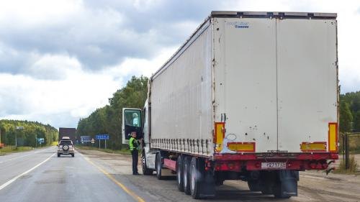
Μικτά Κλιμάκια Ελέγχου: Νομικό Πλαίσιο, Διαδικασίες και Υποχρεώσεις
Τι είναι τα Μικτά Κλιμάκια Ελέγχου;
Τα ΜΚΕ έχουν αρμοδιότητα να διενεργούν ελέγχους σε φορτηγά, λεωφορεία και άλλα επαγγελματικά οχήματα για την τήρηση κανόνων, όπως:
τη νομιμότητα και ασφάλεια της κυκλοφορίας των οχημάτων
τη νομιμότητα της διενέργειας μεταφοράς με αυτά
τις εκπομπές καυσαερίων των οχημάτων, ελληνικών και αλλοδαπών, που κυκλοφορούν στη Χώρα, και
την επιβολή διοικητικών κυρώσεων.

Slide 10
Μικτά Κλιμάκια Ελέγχου: Νομικό Πλαίσιο, Διαδικασίες και Υποχρεώσεις
Σύνθεση των ΜΚΕ
Τα ΜΚΕ αποτελούνται από:
α) δύο (2) εκπροσώπους της Υπηρεσίας Μεταφορών και Επικοινωνιών ή του Κέντρου Τεχνικού Ελέγχου Οχημάτων (ΚΤΕΟ) της οικείας Περιφερειακής Ενότητας, ένας από τους οποίους είναι τεχνικός και
β) ένα (1) όργανο του Τμήματος Τροχαίας ή της υπηρεσίας που ασκεί καθήκοντα Τροχαίας ή ένα όργανο του Λιμενικού Σώματος, εφόσον ο έλεγχος διενεργείται σε περιοχή αρμοδιότητάς του.
Επικεφαλής του ΜΚΕ ορίζεται ένας από τους εκπροσώπους της περίπτωσης α΄.

Slide 11
Μικτά Κλιμάκια Ελέγχου: Νομικό Πλαίσιο, Διαδικασίες και Υποχρεώσεις
Συγκρότηση ΜΚΕ
Με απόφαση του οικείου Περιφερειάρχη που εκδίδεται κάθε έτος μετά από πρόταση των αρμόδιων υπηρεσιών, καθορίζεται ο αριθμός των ΜΚΕ, καθώς και ονομαστικός πίνακας υπαλλήλων των αρμόδιων υπηρεσιών που μπορούν να συμμετέχουν στα ΜΚΕ.
Με απόφαση του προϊσταμένου της Διεύθυνσης Μεταφορών και Επικοινωνιών της οικείας Περιφερειακής Ενότητας, συγκροτείται κάθε φορά το ΜΚΕ από υπαλλήλους που περιλαμβάνονται στον ανωτέρω ονομαστικό πίνακα.

Slide 12
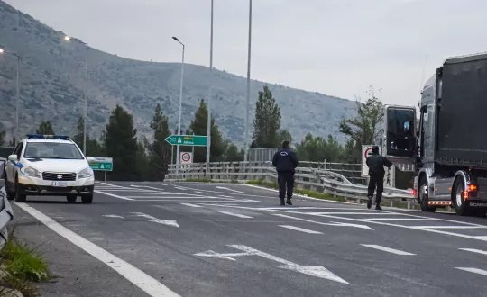
Μικτά Κλιμάκια Ελέγχου: Νομικό Πλαίσιο, Διαδικασίες και Υποχρεώσεις
Άλλες αρχές ελέγχου
Γενική Γραμματεία Δημοσίων Εσόδων,
Σώμα Δίωξης Οικονομικού Εγκλήματος (ΣΔΟΕ),
Λιμενικές Αρχές
Τελωνειακές Αρχές,
Αστυνομικές Αρχές,
Μικτά Κλιμάκια Ελέγχου Δήμων Παραμεθόριων Περιοχών

Slide 13
Μικτά Κλιμάκια Ελέγχου: Νομικό Πλαίσιο, Διαδικασίες και Υποχρεώσεις
Υποχρεώσεις κατά τον έλεγχο:
Κατά τη διάρκεια ελέγχου από μικτό κλιμάκιο, οι οδηγοί και οι ιδιοκτήτες / μισθωτές υποχρεούνται:
Να σταματήσουν με ασφάλεια και να συμμορφωθούν με τις εντολές των ελεγκτών, παρέχοντας πρόσβαση στο όχημα
Να επιδείξουν άμεσα όλα τα απαιτούμενα έγγραφα (άδεια κυκλοφορίας, δίπλωμα οδήγησης, ταχογράφο, δελτία αποστολής κ.ά.).
Να επιτρέψουν τη διενέργεια τεχνικού ελέγχου του οχήματος, εφόσον ζητηθεί.
Να παρέχουν αληθείς και πλήρεις πληροφορίες για το δρομολόγιο και τη μεταφορά.
Να συνεργάζονται με όλους τους ελεγκτικούς φορείς, αποφεύγοντας παρεμποδιστικές ή παραπλανητικές ενέργειες.

Slide 14
Μικτά Κλιμάκια Ελέγχου: Νομικό Πλαίσιο, Διαδικασίες και Υποχρεώσεις
Υποχρεώσεις κατά τον έλεγχο:
Σε περίπτωση άρνησης συνεργασίας στον έλεγχο βεβαιώνεται ως παράβαση, επιπλέον των παραβάσεων που διαπιστωθούν εφόσον καταστεί δυνατός ο έλεγχος και ανεξαρτήτως τυχόν ποινικής ευθύνης.

Slide 15
Μικτά Κλιμάκια Ελέγχου: Νομικό Πλαίσιο, Διαδικασίες και Υποχρεώσεις
Διαδικασίες Ελέγχου:
Ο οδηγός και ο ιδιοκτήτης/ μισθωτής αποδεικνύουν για τη μεταφορά που πραγματοποιείται κατά τη στιγμή του ελέγχου, τουλάχιστον τα ακόλουθα στοιχεία:
τα στοιχεία του αποστολέα, του μεταφορέα και του παραλήπτη (ονοματεπώνυμο και διεύθυνση)
τον τόπο και την ημερομηνία παραλαβής των εμπορευμάτων και τον τόπο που έχει οριστεί για την παράδοση
την περιγραφή και την ποσότητα των εμπορευμάτων.
με την επιφύλαξη ειδικών διατάξεων που προβλέπουν επιπρόσθετα στοιχεία ή/και συγκεκριμένα συνοδευτικά έγγραφα για τη μεταφορά

Slide 16
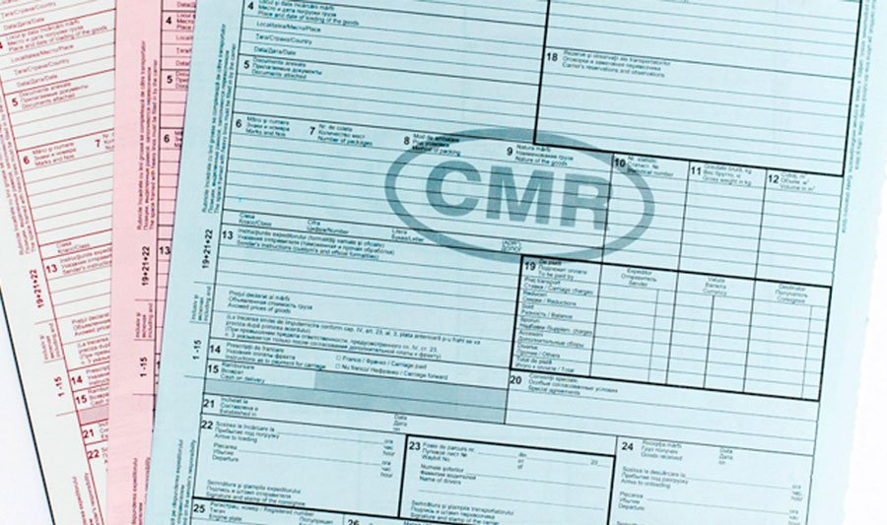
Μικτά Κλιμάκια Ελέγχου: Νομικό Πλαίσιο, Διαδικασίες και Υποχρεώσεις
Διαδικασίες Ελέγχου:
Τα ανωτέρω στοιχεία αποδεικνύονται με τα συνοδευτικά έγγραφα που εκδίδονται για τη συγκεκριμένη μεταφορά σύμφωνα με τις ισχύουσες διατάξεις, ιδίως τις διατάξεις της νομοθεσίας μεταφορών και τις φορολογικές διατάξεις.
Για τις διεθνείς μεταφορές, τα στοιχεία μπορούν να αποδεικνύονται και με διεθνή φορτωτική, όπως το δελτίο παράδοσης του ν. 559/1977 (Α' 78) (φορτωτική CMR).

Slide 17
Μικτά Κλιμάκια Ελέγχου: Νομικό Πλαίσιο, Διαδικασίες και Υποχρεώσεις
Διαδικασίες Ελέγχου:
Ο έλεγχος ασκείται σε κάθε σημείο της περιοχής αρμοδιότητας της οικείας Περιφερειακής Ενότητας, ακόμη και στους λιμένες και πλησίον των συνοριακών σταθμών.
Η διαπίστωση της παράβασης και η επιβολή των διοικητικών κυρώσεων γίνεται επιτόπου και μετά από ακρόαση του οδηγού του οχήματος συντάσσεται σχετική έκθεση.
Στις περιπτώσεις που η παράβαση επισύρει την ποινή του διοικητικού προστίμου, μέτρο για την εξασφάλιση της καταβολής του, αποτελεί η επί τόπου αφαίρεση των στοιχείων κυκλοφορίας του οχήματος.

Slide 18
Μικτά Κλιμάκια Ελέγχου: Νομικό Πλαίσιο, Διαδικασίες και Υποχρεώσεις
Διαδικασίες Ελέγχου:
Η καταλογιστική πράξη επιβολής του προστίμου επέχει θέση στοιχείων κυκλοφορίας του οχήματος για χρονικό διάστημα επτά (7) ημερών.
Απαγορεύεται η έξοδος από τη Χώρα των οχημάτων, των οποίων έχουν αφαιρεθεί τα στοιχεία κυκλοφορίας.
Τα στοιχεία κυκλοφορίας του οχήματος επιστρέφονται στον νόμιμο κάτοχό τους από τις αρμόδιες κατά περίπτωση αρχές, αφού εξοφληθεί το πρόστιμο.

Slide 19
Μικτά Κλιμάκια Ελέγχου: Νομικό Πλαίσιο, Διαδικασίες και Υποχρεώσεις
Διαδικασίες Ελέγχου:
Εάν πρόκειται για αλλοδαπό όχημα και δεν καταβληθεί το πρόστιμο εντός της ίδιας ημέρας, αντίγραφο της καταλογιστικής πράξης αποστέλλεται από το ΜΚΕ σε όλα τα Τελωνεία, τις αστυνομικές και λιμενικές Αρχές εισόδου και εξόδου από τη Χώρα, ώστε να μην επιτραπεί η έξοδος του οχήματος έως ότου καταβληθεί το πρόστιμο.
Η έξοδος του οχήματος επιτρέπεται αφού προσκομιστεί στις Τελωνειακές ή Λιμενικές Αρχές το αποδεικτικό καταβολής του προστίμου και παραληφθούν τα στοιχεία κυκλοφορίας που είχαν αφαιρεθεί.
Η άσκηση προσφυγής κατά της πράξης επιβολής προστίμου, ενώπιον του αρμόδιου διοικητικού δικαστηρίου, δεν αναστέλλει την εκτέλεσή της.

Slide 20
Μικτά Κλιμάκια Ελέγχου: Νομικό Πλαίσιο, Διαδικασίες και Υποχρεώσεις
Κατηγορίες παραβάσεων
Οι παραβάσεις κατατάσσονται ανάλογα με το βαθμό σοβαρότητάς τους στις εξής κατηγορίες:
ιδιαζόντως σοβαρή παράβαση,
πολύ σοβαρή παράβαση,
σοβαρή παράβαση και
ελαφρά παράβαση

Slide 21
Μικτά Κλιμάκια Ελέγχου: Νομικό Πλαίσιο, Διαδικασίες και Υποχρεώσεις
Κριτήρια καθορισμού σοβαρότητας
Η σοβαρότητα μίας παράβασης καθορίζεται με βάση τα εξής κριτήρια:
την πιθανότητα να δημιουργήσει κίνδυνο θανάτου ή τραυματισμού, βλάβης στην περιουσία του παραβάτη ή τρίτων ή όχληση,
την πιθανότητα να προκαλέσει ζημία του περιβάλλοντος ή του οδικού δικτύου,
τη δυνατότητά της να εμποδίσει τον έλεγχο τήρησης της νομοθεσίας οδικών μεταφορών από τα αρμόδια όργανα ή να αλλοιώσει τα αποτελέσματα του ελέγχου,
τη δυνατότητά της να προκαλέσει διατάραξη της αγοράς των εθνικών εμπορευματικών και/ή επιβατικών μεταφορών

Slide 22
Μικτά Κλιμάκια Ελέγχου: Νομικό Πλαίσιο, Διαδικασίες και Υποχρεώσεις
Υπόχρεοι καταβολής προστίμου
Για την καταβολή των προστίμων καθορίζονται υπόχρεα πρόσωπα:
ο ιδιοκτήτης του οχήματος Ι
ο οδηγός του οχήματος Ο
ο υπεύθυνος φόρτωσης ΥΦ

Slide 23
Μικτά Κλιμάκια Ελέγχου: Νομικό Πλαίσιο, Διαδικασίες και Υποχρεώσεις
Πρόστιμα ανά σοβαρότητα
Τα πρόστιμα που επιβάλλονται είναι:
Για ιδιαζόντως σοβαρή παράβαση επιβάλλεται:
στον Ιδιοκτήτη του οχήματος: από 1000 έως 3000 €
στον Οδηγό: από 500 έως 1000 €
στον Υπεύθυνο φόρτωσης: από 1000 έως 3000 €
στους λοιπούς συμμετέχοντες ανάλογα με τις υποχρεώσεις ασφαλείας εκάστου: από 500 έως 1000 €

Slide 24
Μικτά Κλιμάκια Ελέγχου: Νομικό Πλαίσιο, Διαδικασίες και Υποχρεώσεις
Πρόστιμα ανά σοβαρότητα
Για πολύ σοβαρή παράβαση επιβάλλεται:
στον Ιδιοκτήτη του οχήματος: από 550 έως 950 €
στον Οδηγό: από 260 έως 450 €
στον Υπεύθυνο φόρτωσης: από 550 έως 950 €
στους λοιπούς συμμετέχοντες ανάλογα με τις υποχρεώσεις ασφαλείας εκάστου: από 260 έως 450 €

Slide 25
Μικτά Κλιμάκια Ελέγχου: Νομικό Πλαίσιο, Διαδικασίες και Υποχρεώσεις
Πρόστιμα ανά σοβαρότητα
Για σοβαρή παράβαση επιβάλλεται:
στον Ιδιοκτήτη του οχήματος: από 300 έως 500 €
στον Οδηγό: από 100 έως 250 €
στον Υπεύθυνο φόρτωσης: από 300 έως 500 €
στους λοιπούς συμμετέχοντες ανάλογα με τις υποχρεώσεις ασφαλείας εκάστου: από 100 έως 250 €

Slide 26
Μικτά Κλιμάκια Ελέγχου: Νομικό Πλαίσιο, Διαδικασίες και Υποχρεώσεις
Πρόστιμα ανά σοβαρότητα
Για ελαφρά παράβαση επιβάλλεται:
στον Ιδιοκτήτη του οχήματος: από 50 έως 250 €
στον Οδηγό: από 20 έως 80 €

Slide 27
Μικτά Κλιμάκια Ελέγχου: Νομικό Πλαίσιο, Διαδικασίες και Υποχρεώσεις
Ειδικές περιπτώσεις
Στους ιδιοκτήτες που είναι και οδηγοί των οχημάτων τους καταλογίζεται μόνο το διοικητικό πρόστιμο που αφορά τον ιδιοκτήτη.
Σε περίπτωση μισθωμένου οχήματος, το διοικητικό πρόστιμο για τον ιδιοκτήτη καταλογίζεται στον μισθωτή.
Στους ιδιοκτήτες ή τους μισθωτές που είναι και υπεύθυνοι φόρτωσης καταλογίζονται και τα δύο πρόστιμα.

Slide 28
Μικτά Κλιμάκια Ελέγχου: Νομικό Πλαίσιο, Διαδικασίες και Υποχρεώσεις
Ευθύνη ιδιοκτήτη και συνδυασμένων οχημάτων
Ο ιδιοκτήτης του οχήματος είναι υπεύθυνος για τις παραβάσεις που διαπράττονται από τον οδηγό που χρησιμοποιεί για την πραγματοποίηση της μεταφοράς.
Σε περίπτωση μισθωμένου οχήματος χωρίς οδηγό, υπεύθυνος για τις παραβάσεις του οδηγού είναι ο μισθωτής

Slide 29
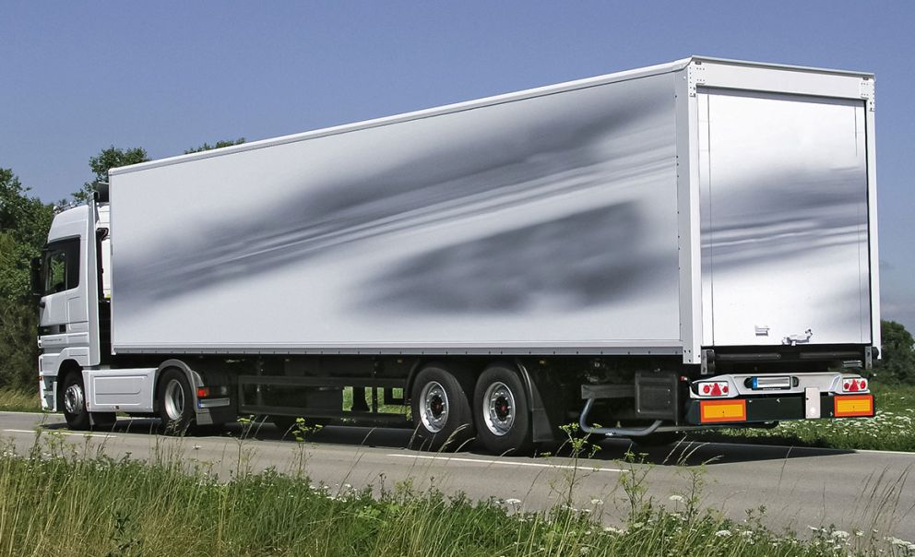
Μικτά Κλιμάκια Ελέγχου: Νομικό Πλαίσιο, Διαδικασίες και Υποχρεώσεις
Ευθύνη ιδιοκτήτη και συνδυασμένων οχημάτων
Όταν η παράβαση διαπράττεται με συνδυασμό οχημάτων (αρθρωτό ή συρμό) διαφορετικού ιδιοκτήτη, το διοικητικό πρόστιμο που προβλέπεται για τον ιδιοκτήτη καταλογίζεται στον ιδιοκτήτη ή τον μισθωτή του μηχανοκίνητου οχήματος.

Slide 30
Μικτά Κλιμάκια Ελέγχου: Νομικό Πλαίσιο, Διαδικασίες και Υποχρεώσεις
Συμπεράσματα
Η λειτουργία των μικτών κλιμακίων ελέγχου έχει αποδείξει την αξία της στη διασφάλιση της οδικής ασφάλειας, της νομιμότητας στις μεταφορές και της προστασίας των δικαιωμάτων των επαγγελματιών του κλάδου.
Μέσα από τη συνεργασία διαφόρων φορέων, ενισχύεται η αποτελεσματικότητα των ελέγχων και αποτρέπεται η ατιμωρησία. Ωστόσο, υπάρχουν περιθώρια βελτίωσης, τόσο σε επίπεδο διαδικασιών όσο και σε τεχνολογική υποστήριξη.

Slide 31
Μικτά Κλιμάκια Ελέγχου: Νομικό Πλαίσιο, Διαδικασίες και Υποχρεώσεις
Προτάσεις βελτίωσης
Προτείνονται τα εξής:
Εκπαίδευση και διαρκής κατάρτιση των μελών των μικτών κλιμακίων για εναρμόνιση των ελέγχων και αποφυγή παρερμηνειών του νόμου.
Ψηφιοποίηση της διαδικασίας με χρήση σύγχρονων μέσων (φορητοί σαρωτές εγγράφων, live πρόσβαση σε μητρώα).
Ενημέρωση και ευαισθητοποίηση των οδηγών, μέσα από σεμινάρια και ενημερωτικά έντυπα για τις υποχρεώσεις και τα δικαιώματά τους.

Slide 32
Μικτά Κλιμάκια Ελέγχου: Νομικό Πλαίσιο, Διαδικασίες και Υποχρεώσεις
Προτάσεις βελτίωσης
Συχνότεροι στοχευμένοι έλεγχοι, βασισμένοι σε ανάλυση κινδύνου και στατιστικά δεδομένα.
Θεσμοθέτηση ενιαίου πρωτοκόλλου ελέγχου, για αποφυγή διαφοροποιήσεων μεταξύ των κλιμακίων και αύξηση της διαφάνειας.
Ενίσχυση των κυρώσεων για συστηματικούς παραβάτες, αλλά και καθιέρωση κινήτρων για συνεπείς επαγγελματίες.
Έλεγχος όλων των αλλοδαπών οχημάτων στις εισόδους της χώρας.

Slide 33
Μικτά Κλιμάκια Ελέγχου: Νομικό Πλαίσιο, Διαδικασίες και Υποχρεώσεις
Προτάσεις βελτίωσης
Η συνεχής βελτίωση της λειτουργίας των Μικτών Κλιμακίων Ελέγχου αποτελεί επένδυση στην οδική ασφάλεια, στη διαφάνεια και στην ισονομία.
Η αποτελεσματική συνεργασία των υπηρεσιών, η τεχνολογική αναβάθμιση και η σωστή εκπαίδευση είναι τα κλειδιά για ένα σύγχρονο και δίκαιο σύστημα ελέγχου μεταφορών.

Slide 34
Ευχαριστώ πολύ!
Σταυρούλα Κυρτζίδου
Μηχανολόγος Μηχανικός Msc Α.Π.Θ.
Αν. Προϊσταμένη Διεύθυνσης Μεταφορών και Επικοινωνιών Π.Ε. Έβρουν

